Slide 1

LIDERAZGO Y TRABAJO EN EQUIPO
Prof. Liliana E. Ninapayta Durand
anali2929@Hotmail.com

Slide 2
CONTENIDO
CARRERA PROFESIONAL : COMPUTACIÓN E INFORMÁTICA
MÓDULO (transversal) : Relaciones en el Entorno de Trabajo
UNIDAD DIDÁCTICA : Liderazgo y Trabajo en Equipo
CICLO : VI
DURACIÓN : 18 semanas
EXAMEN PARCIAL : semana 9
EXAMEN FINAL : semana 18
Prof. Liliana E. Ninapayta Durand

Slide 3
LIDERAZGO Y TRABAJO EN EQUIPO
CURSO: TEÓRICO – PRÁCTICO
DICTADO DE CLASES
EXÁMENES ESCRITOS
TRABAJOS GRUPALES
TRABAJOS INDIVIDUALES
PARTICIPACIÓN EN CLASE
Prof. Liliana E. Ninapayta Durand

Slide 4
CAPACIDAD
Desarrollar habilidades personales y profesionales que aseguren un Liderazgo de Excelencia en cada aspecto de su vida. Así también, desarrolle habilidades de interrelación y el éxito en la gestión de grupos de trabajo
Prof. Liliana E. Ninapayta Durand

Slide 5

LIDERAZGO Y TRABAJO EN EQUIPO
“Un líder es un negociador de esperanzas”.
Napoleón Bonaparte

Slide 6
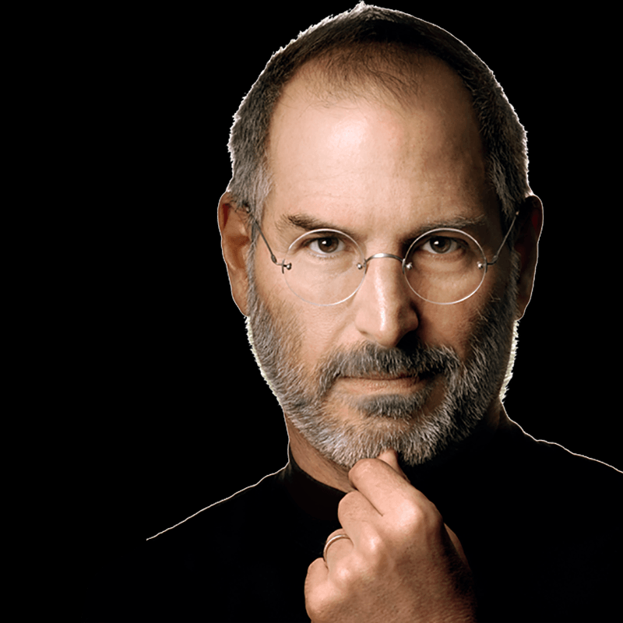
LIDERAZGO Y TRABAJO EN EQUIPO
“La innovación es lo que distingue al líder de los seguidores”.
Steve Jobs

Slide 7

LIDERAZGO Y TRABAJO EN EQUIPO
“Los líderes sobresalientes salen de su camino para potenciar el autoestima de su personal. Si las personas creen en sí mismas, es increíble lo que pueden lograr”.
Sam Walton

Slide 8
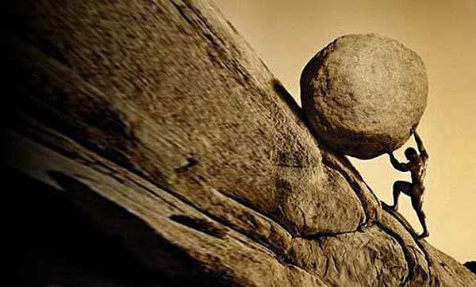
LIDERAZGO Y TRABAJO EN EQUIPO
LIDERAZGO Y TRABAJO EN EQUIPO
“Mientras más grande sea el esfuerzo… mayor será la gloria”.

Slide 9
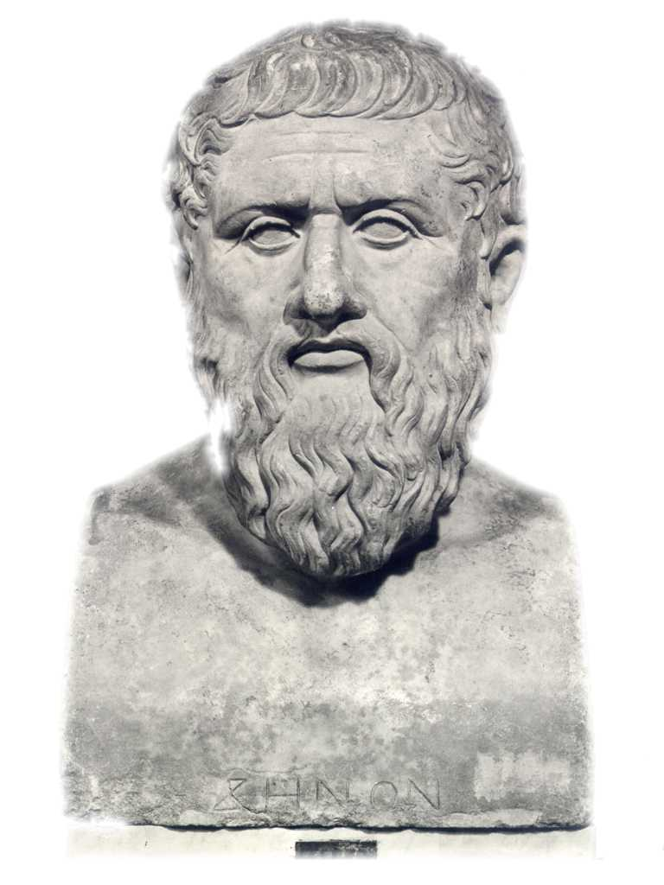
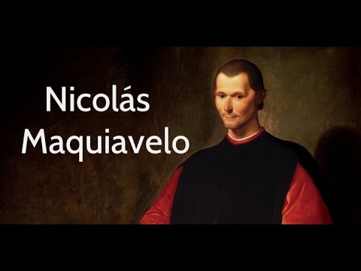
LIDERAZGO
CONCEPTOS:
A lo largo de la historia se ha intentado definir lo que es un líder y lo que hace bueno a un líder. Tanto Platón, Maquiavelo, Hobbes y Locke en Occidente (Collison, 1998) como Confucio y Xunxi en Oriente (Collison, Plan y Wilkinson, 2000) se han referido en mayor o menor medida a este término.
Existe una enorme cantidad de definiciones de liderazgo, casi tantas como investigaciones lo han intentado describir (Bass, 1990; Yuki, 1994), sin embargo hay una relativa ausencia de modelos explicativos (Kanji & Moura, 2001), lo que ha propiciado que el término liderazgo se conceptualice según la propia perspectiva del autor y sus propios intereses (Yukl, 1994). La información parcializada que arrojan los estudios (Phillps y Lord, 1986), ha impedido que se llegue a un acuerdo con respecto de la definición del liderazgo y a su forma de evaluarlo (Lowy, 1995) con lo que proliferan las interpretaciones y la forma de agruparlas.

Slide 10

LIDERAZGO
Solo por citar algunas, Kotter (1990) afirma que “El liderazgo es el proceso de mover un grupo de alguna dirección mediante métodos generalmente no coercitivos y donde el liderazgo efectivo es aquel que produce movimientos encaminados a los intereses del grupo a lo largo plazo”. Kouzes y Posner (1991) lo creen como : “El arte de movilizar a otros a querer luchar por aspiraciones comunes”, mientras que Senge et al (1999) lo describen como: “ La capacidad de una comunidad humana para compartir su futuro y específicamente mantener los procesos de cambio relevantes requeridos para conseguirlo”. Bass y Avolio (1993) indican que es: “Un proceso enfocado en la estimulación de la conciencia de los trabajadores, a fin de convertirlos en seguidores productivos, quienes acepten y se comprometan con el alcance de la misión organizacional, apartando sus intereses particulares y centrándose en el interés colectivo”, y como Colofón, Bennis (1959) señalaba a finales de la década de los sesenta que: “Irónicamente, probablemente sea el liderazgo más que cualquier otro tópico en ciencias sociales, el tema del que más se ha escrito, pero el que menos se conoce”.

Slide 11
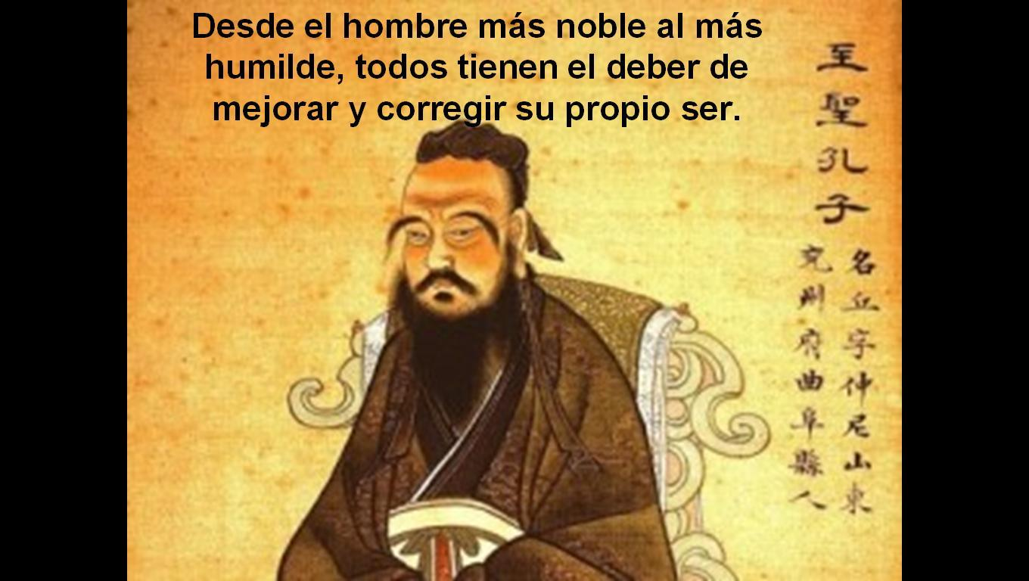

Slide 12

IMPORTANCIA DEL LIDERAZGO
El liderazgo es un elemento fundamental en todo grupo, dado que se trata del elemento conductor sin el cual difícilmente ese colectivo podría orientar de forma adecuada sus esfuerzos hacia el objetivo común. La cuestión del liderazgo en los grupos humanos ha sido ampliamente debatida, y sobre todo durante el siglo XX se ha teorizado acerca del liderazgo y sobre la organización de los grupos en general.
Los acontecimientos más importantes para la humanidad se han materializado mediante el accionar de grupos, dentro de las cuales siempre ha habido referentes, figuras que se destacaron en los momentos más complicados del proceso, sobreponiéndose a las dificultades surgidas. Las funciones del líder pueden estar determinadas de antemano, a veces solo surgen y se aprecian con el curso de los acontecimientos. Del mismo modo, la condición de líder puede o no estar formalizada. En todos los casos, el líder cumple la función de decidir y llevar a cabo sus decisiones, y además, de hacerse cargo de las responsabilidades que acarrean.

Slide 13

CARACTERÍSTICAS GENERALES DE LIDERAZGO
Como consecuencia, un líder que desarrolle su misión con base en estos cuatro pilares presentará las siguientes características:
1. Se someten a un aprendizaje constante: En el liderazgo basado en principios, los directivos muestran grandes dosis de curiosidad y emplean gran parte de su tiempo en formarse y ampliar sus fortalezas y habilidades.

Slide 14
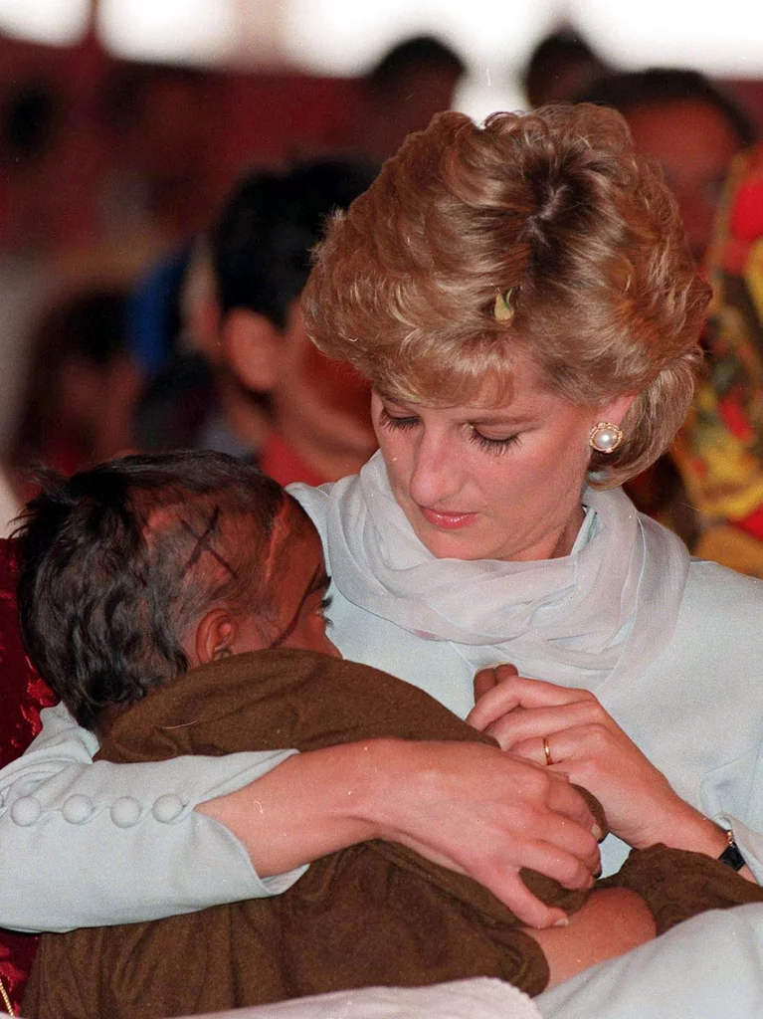
CARACTERÍSTICAS GENERALES DE LIDERAZGO
2. Están al servicio de los demás. Estos líderes tienen vocación de servicio, pues “consideran la vida como una misión, no como una carrera”, por lo que son responsables y colaboradores, dispuestos siempre a empujar al equipo hacia el éxito.

Slide 15

CARACTERÍSTICAS GENERALES DE LIDERAZGO
3. Son positivos: La alegría, el optimismo y el entusiasmo son características del liderazgo basado en principios. Los managers irradian positivismo y lo contagian al resto de colaboradores, conscientes del poder que esta actitud genera en los demás.

Slide 16
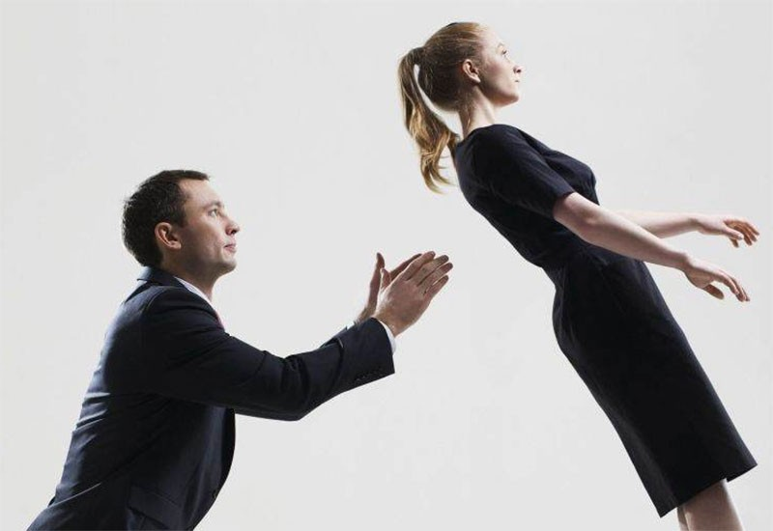
CARACTERÍSTICAS GENERALES DE LIDERAZGO
4. Creen en los demás: Los líderes basados en principios consideran los fallos propios y ajenos como el primer paso para mejorar; son conscientes de que todas las personas pueden dar más de sí y seguir creciendo, y refuerzan la confianza de los colaboradores a través de su apoyo y reconocimiento.

Slide 17

CARACTERÍSTICAS GENERALES DE LIDERAZGO
5. Saben conciliar: Rechazan los extremismos. Para estos managers, el trabajo no lo es todo, sino que consiguen hallar el equilibrio entre la familia, el empleo y los amigos, contando con buenas relaciones sociales y manteniendo una rutina activa.

Slide 18

CARACTERÍSTICAS GENERALES DE LIDERAZGO
6. Disfrutan de la vida: Otra de las características del liderazgo basado en principios es la capacidad de entender la vida como una aventura, exprimiendo al máximo las experiencias y sensaciones que les brinda y buscando nuevas experiencias con las que enriquecer su viaje.

Slide 19
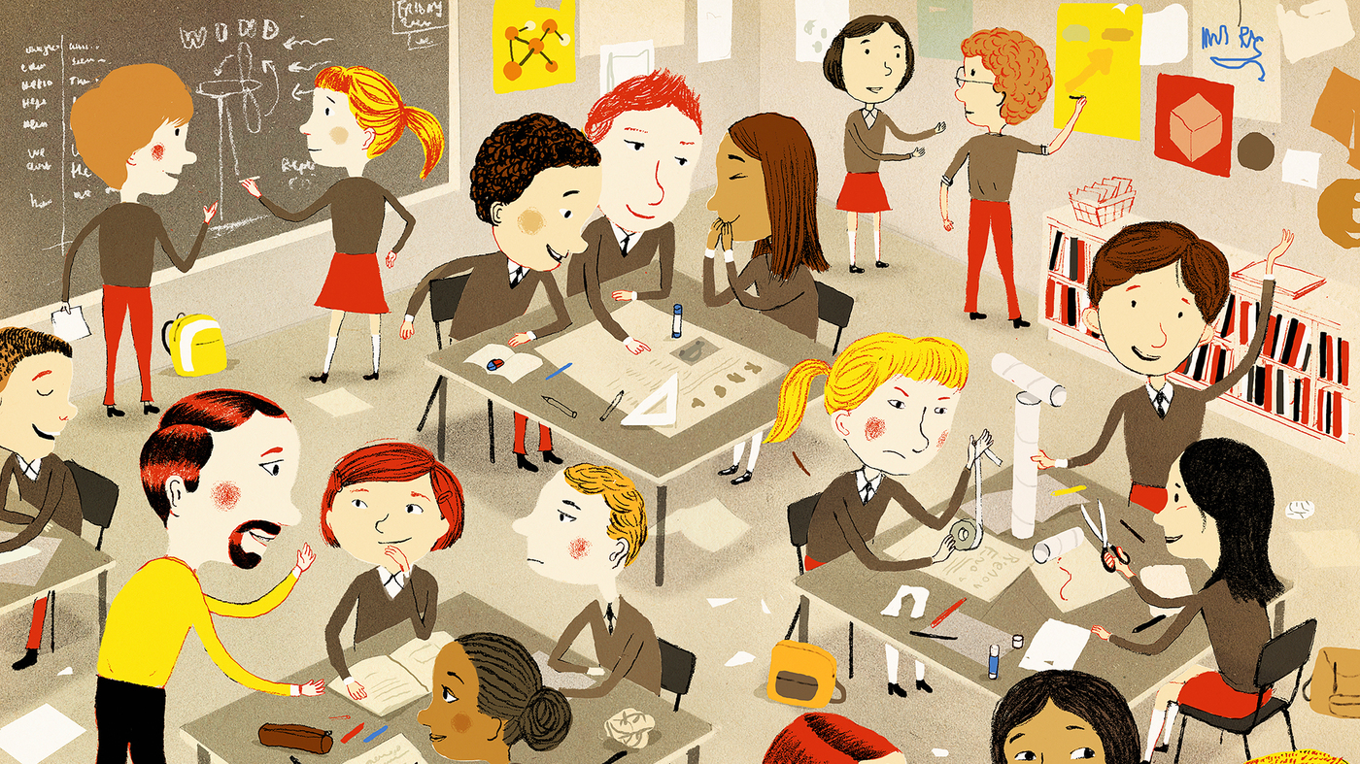
CARACTERÍSTICAS GENERALES DE LIDERAZGO
7. Generan sinergias: Estos líderes son proclives a fomentar la colaboración y cohesión de los grupos, consiguiendo grandes resultados al combinar las inteligencias de los diferentes colaboradores.

Slide 20

CARACTERÍSTICAS GENERALES DE LIDERAZGO
8. Practican la autorrenovación: Tanto a nivel físico y psíquico, como espiritual y emocional, este liderazgo está en constante evolución a través de ejercicios y técnicas para fortalecer cuerpo, mente y alma.

Slide 21
ACTIVIDA
Leer el siguiente PDF
https://www.biblioteca.org.ar/libros/liderazgo.pdf

